Slide 1
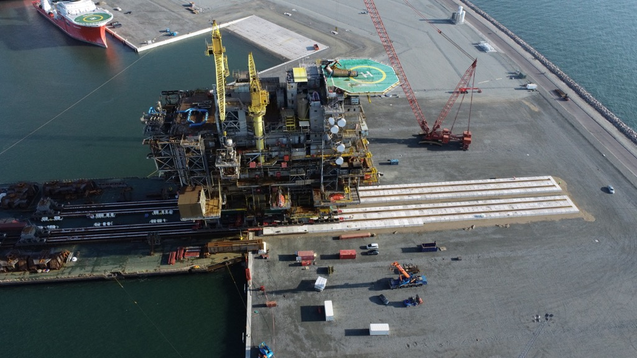
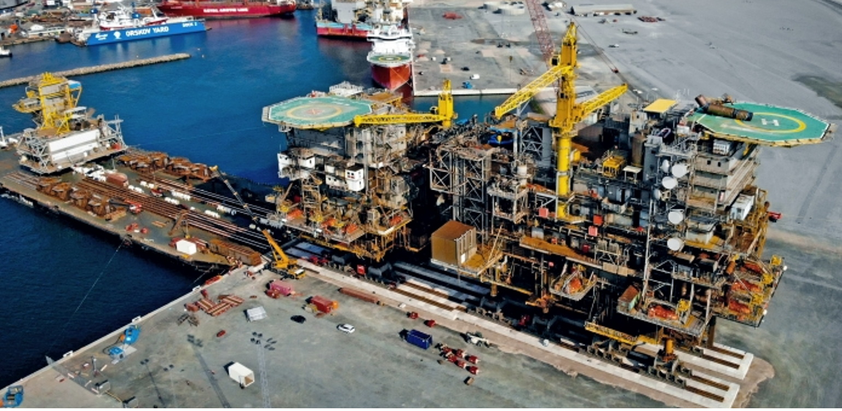
Geoteknikerens hverdag
FREDERIKSHAVN SKIDDINGOMRÅDE ved Henrik s hANSEN/Sweco
&
Casper holmgaard jensen/cowi
DGF 14.10.2021

Slide 2
DESIGN – hvad skal vi igennem ?
Geoteknik på stedet
Eksisterende konstruktive forhold
Opbygning af belastning
Valg af konstruktionsprincip ud fra Plaxis 2D resultater og risici under udførelsen
Sætningsbølgen i Plaxis 2D
Deformation i Plaxis 3D
Testpæleprogram og statistisk tilgang
Gruppefaktor
PDA faktor
Pælestivheder i Plaxis kontra målinger iht CAPWAP
Opramning og effekt på pælebæreevnen
Holdt alle pæle som foventet ?
Pile caps

Slide 3
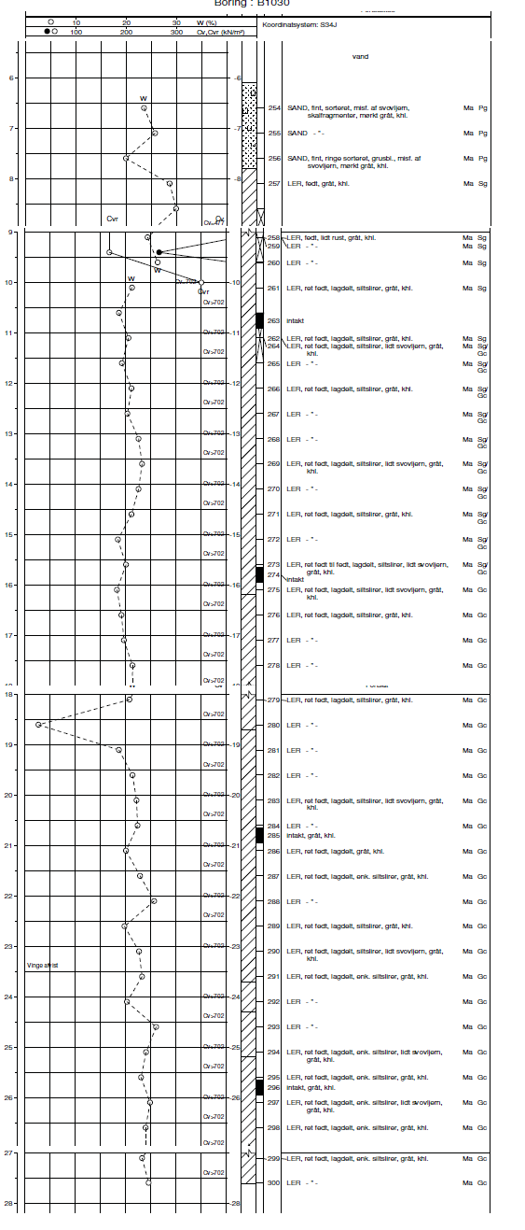
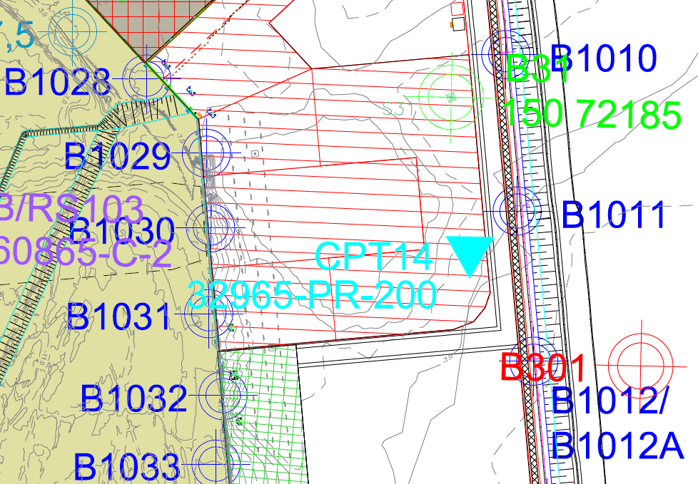
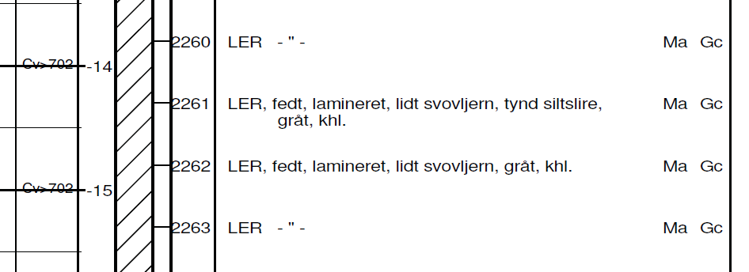
Lokale geoteknik ved skiddingområdet
Spulefelt
Ældre Yoldialer – sprækket ?

Slide 4
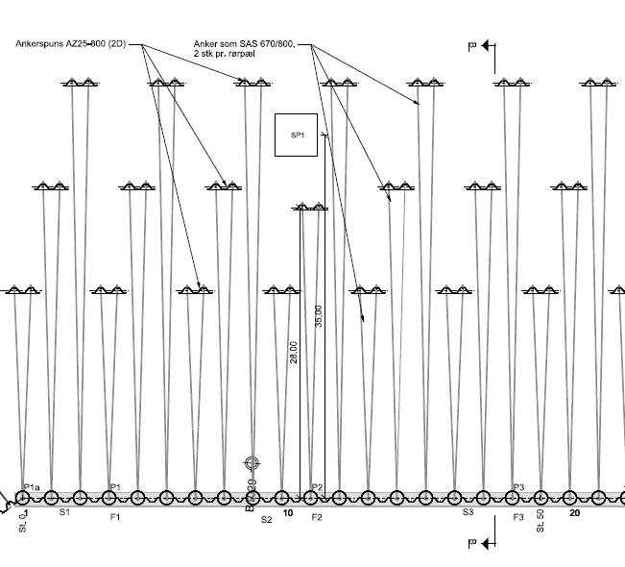
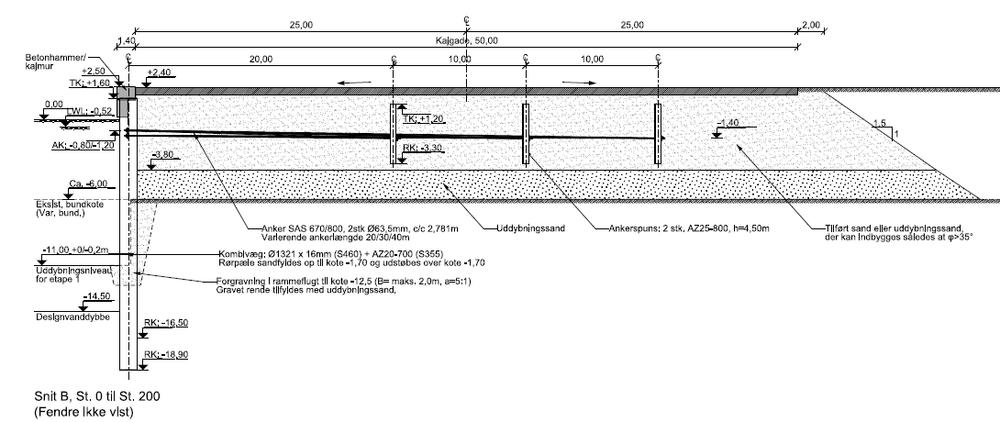
Eksisterende konstruktioner ved skidding area (fra etape 1)
B
Den nye konstruktion skal respektere den eksisterende konstruktion
B
Der er udført betonhammer og der skal uddybes fra
-11,0 m til -14,5m

Slide 5
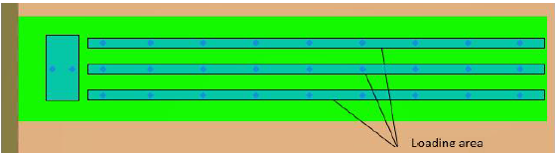
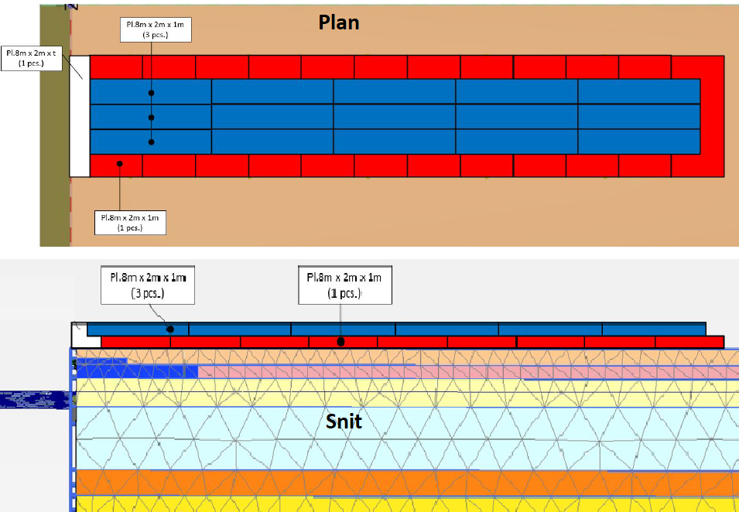
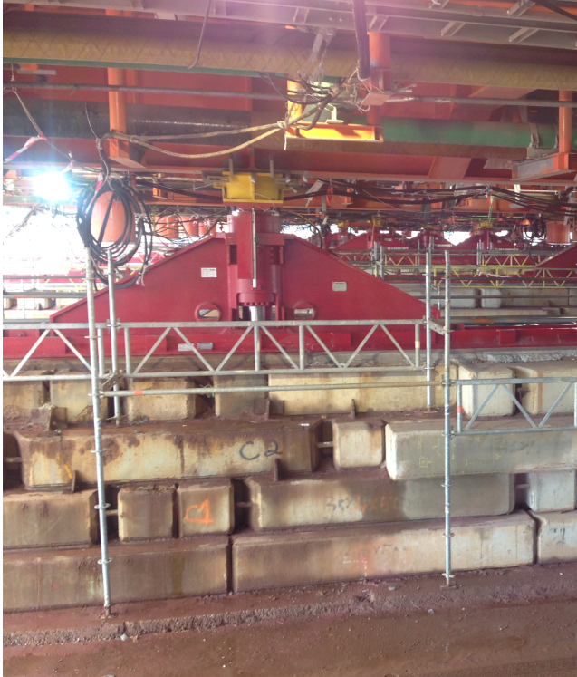
Lastfordelende opbygning
Plan
Hver skidshoe kan bære 650t, og de placeres 3 ved siden af hinanden indenfor
6 m
Der placeres stålskinner ovenpå 2 m tykt lag opbygget af betonbjælker
Betonbjælker 8*2*1 m

Slide 6
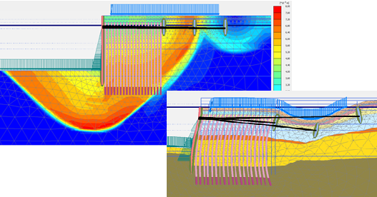
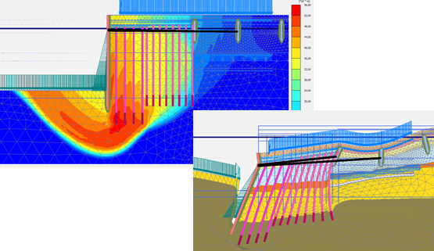
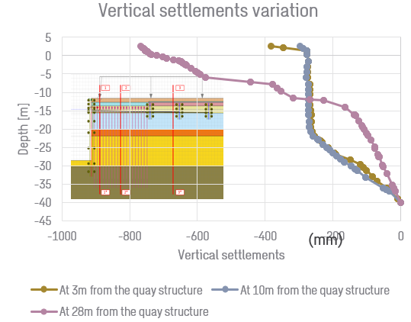
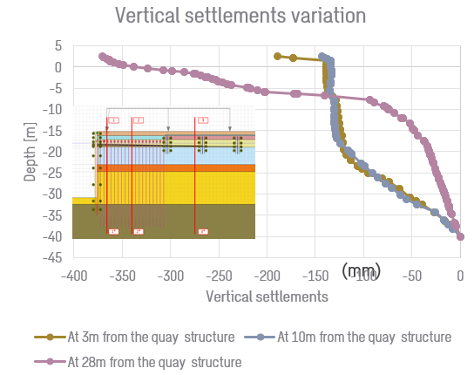
Designproces, Valg af konstruktive løsning (Plaxis 2D)
Pælebåren aflastningsplade nødvendig ude mod eksisterende kajfront for ikke at overbelaste kajvæggen
Kan vi ”skidde” direkte fra aflastningspladen og ud på den bagvedliggende fyld ?
Økonomien er afgørende for om projektet overhovedet kan gennemføres
Stålpæle 20 m bagud
Dybere stålpæle og kortere betonpæle

Slide 7
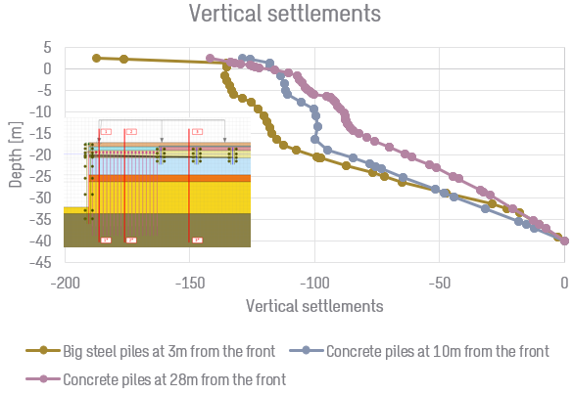
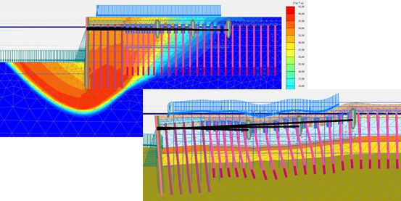
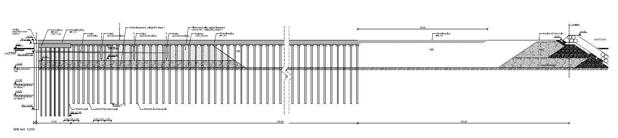
Valgte konstruktive løsningsmodel ud fra Plaxis 2D
Kombination af Stålpæle net 1,39*1,39 m RK -21,0 m, betonpæle under pilecaps i net 1,5*2,0 m og betonpæle under pilecaps i net 2,0*2,0 m RK -18,0 m
Ca. 2300 pæle heraf ca. 850 stålpæle. HE320B og 400*400 mm

Slide 8
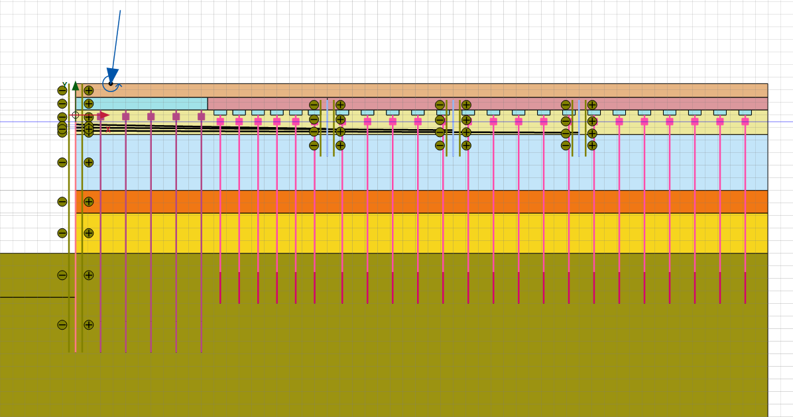
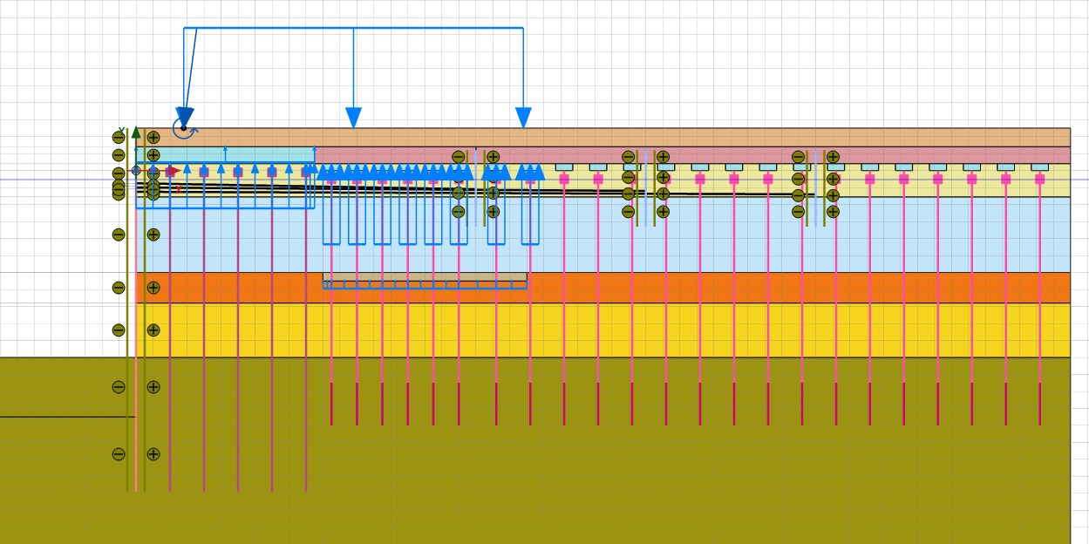
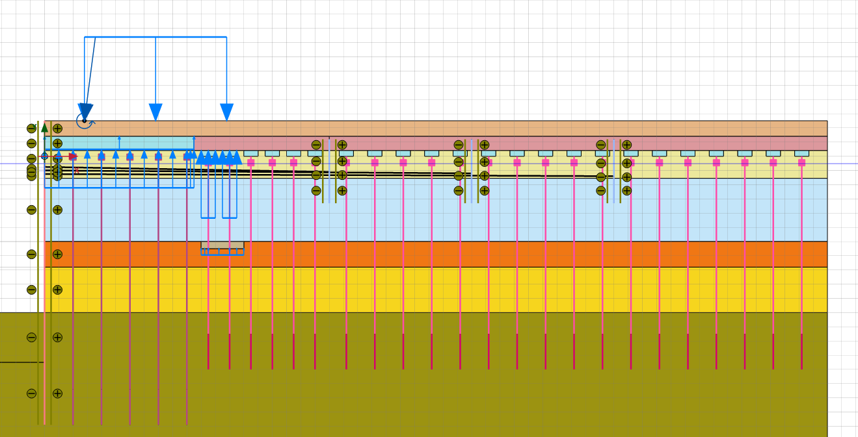
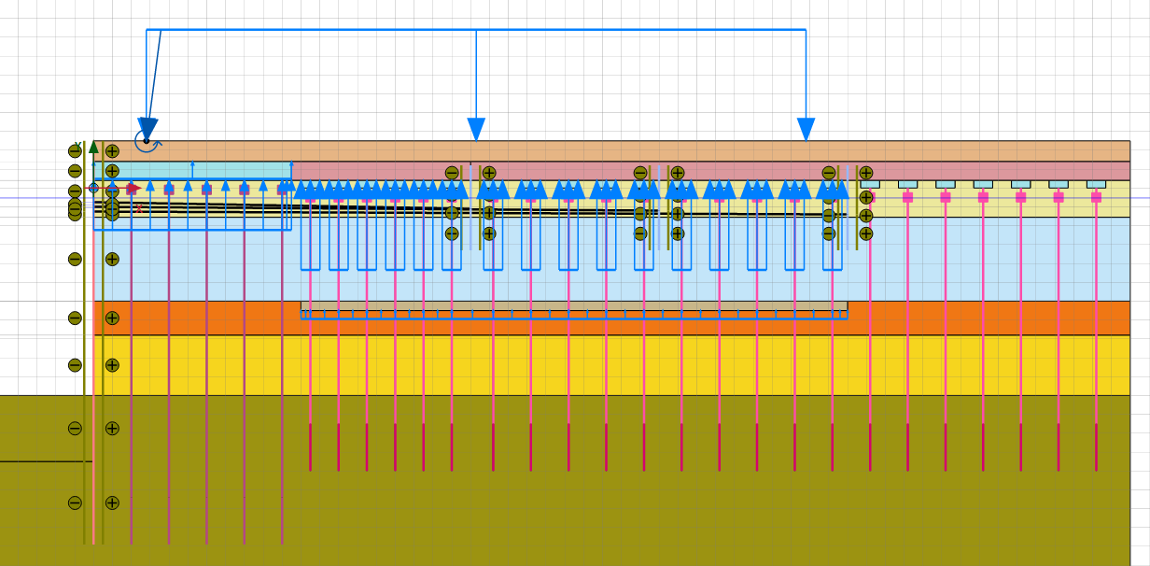
Sætninger ved fremadskridende belastningstog på valgte løsning (Plaxis 2D)

Slide 9
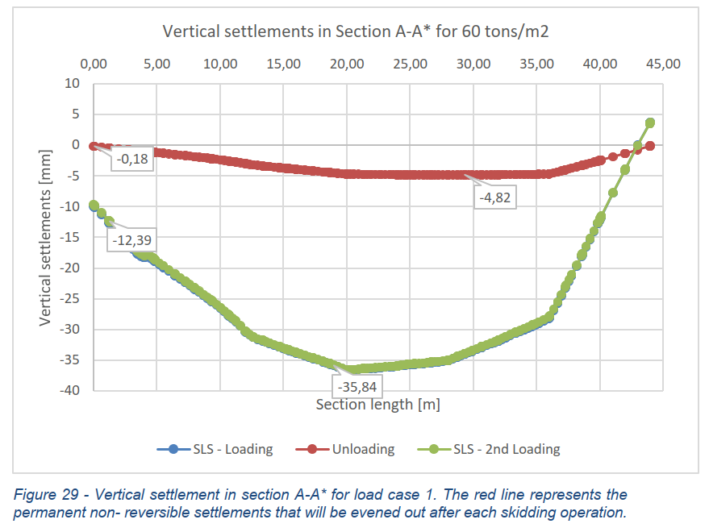
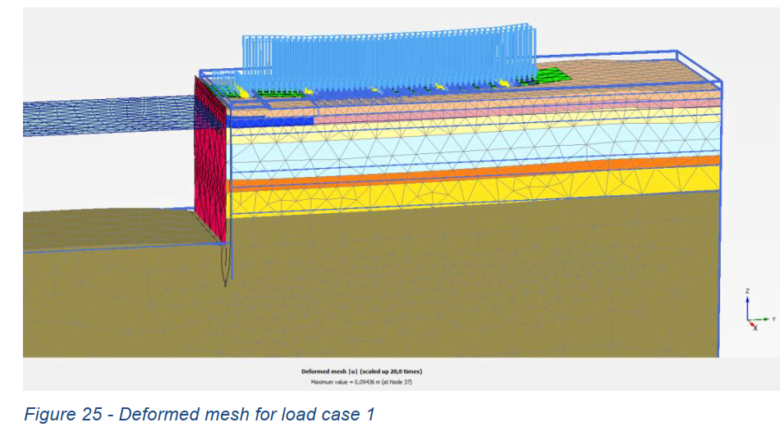
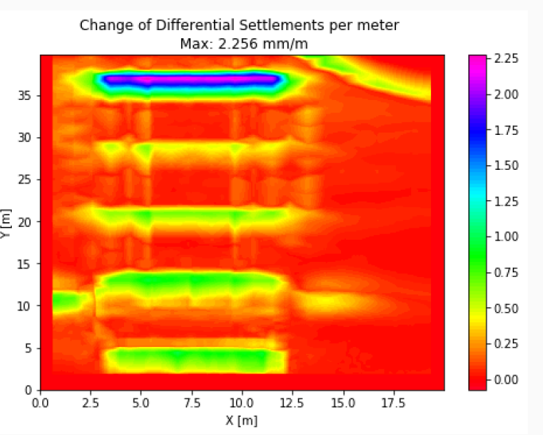
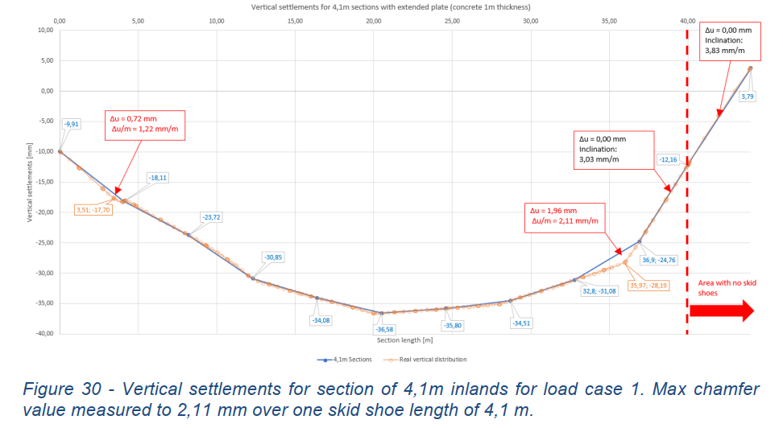
Sætninger på valgte løsning i 3D modellen

Slide 10
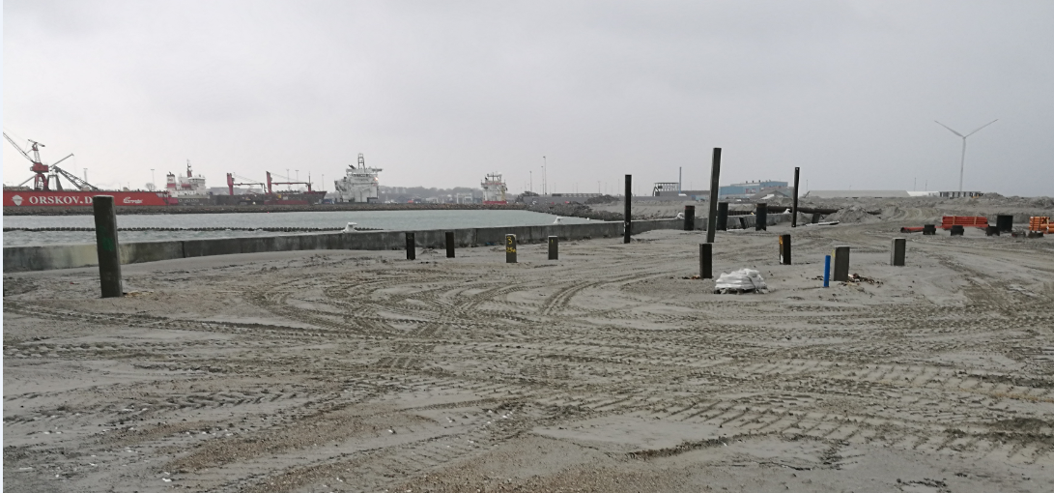
Testpæle når der nu skal rammes ca. 2300 pæle
Valgt at gennemføre testprogram: Stålpæle 8 stk HE300B/ HE320B, 3 stk. stålrørspæle Ø752/10 mm og 6 stk betonpæle 400*400 mm. PDA og CAPWAP i flere omgange for at få indtryk af regenereringen.
Valgt at basere design på betonpæle 400*400 mm og stålpæle HE320B ud fra testresultaterne
Gennemført statistisk vurdering ud fra de via CAPWAP målinger bestemte spidsbæreevner og overflade-bæreevner i lerlagene under kote -7,8 m og ”sandfyld” derover.
Ramslag: 9t Hitachi 180-3
Op til 5 rammemaskiner i gang på samme tid

Slide 11
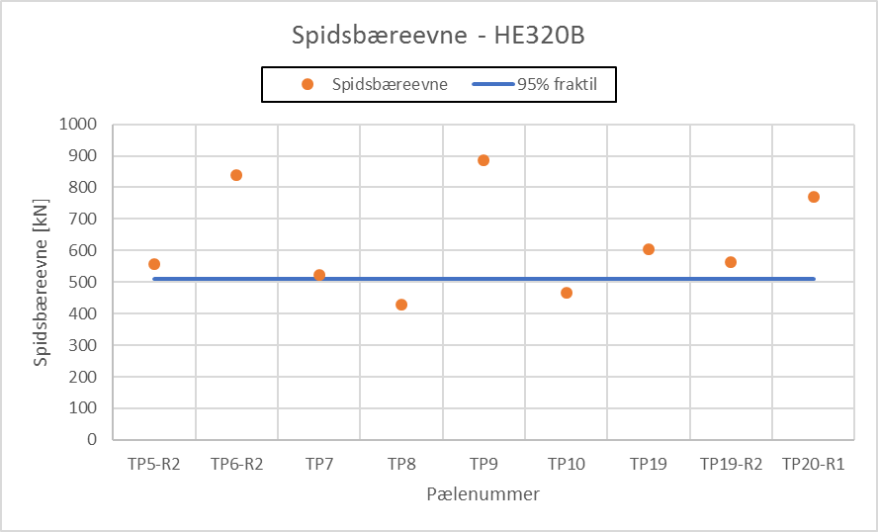
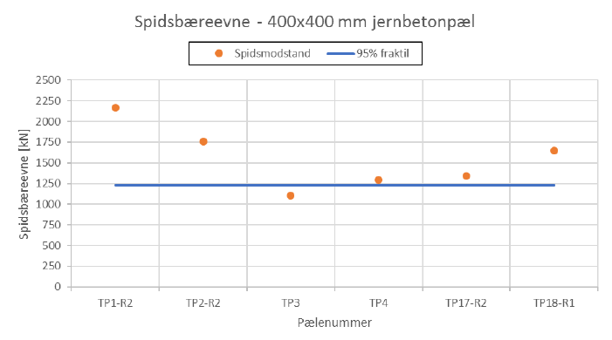
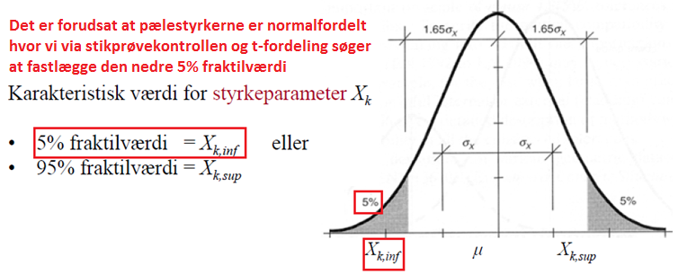
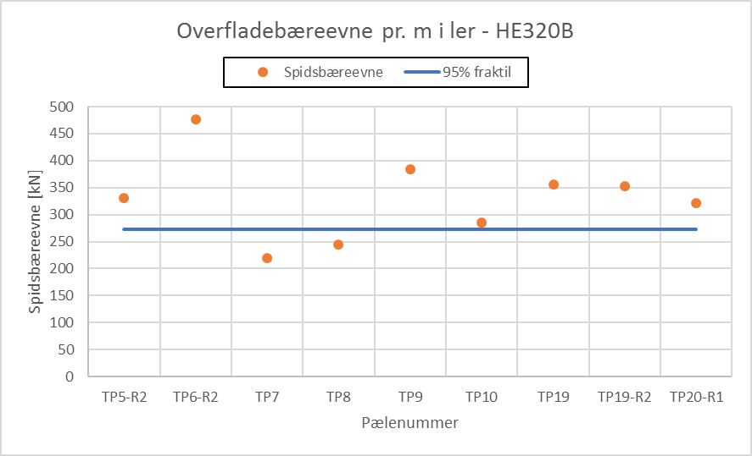
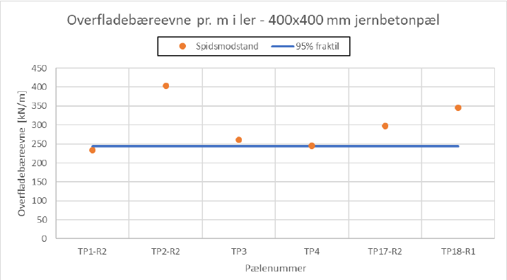
Statistisk vurderet spids- og overfladebæreevne,
5% fraktil

Slide 12
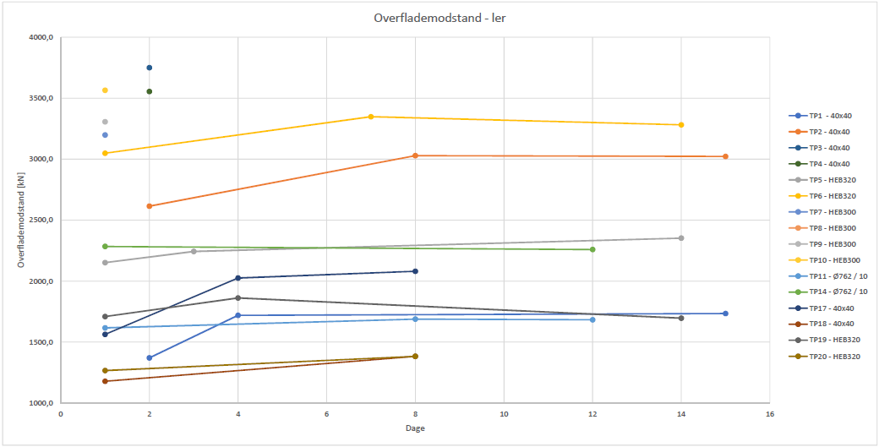
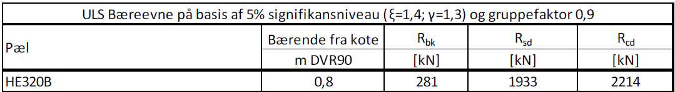
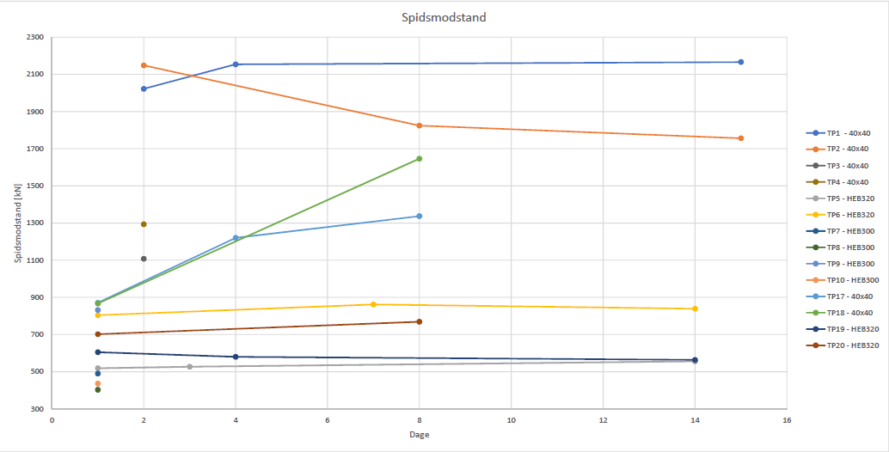
Gruppefaktor og regenerering
Tidl. 2130 kN
Tidl. 2428 kN
Gruppevirkning afhænger af den relative pæleafstand.
Stålpælene under betonpladen har relativ afstand 4,3*D og det giver gruppevirkningsfaktor 0,90
Betonpæle umiddelbart bag betonpladen har 3,8*D og det giver gruppevirkningsfaktor 0,75
Pæle længere væk fra betonpladen har 5*D og det giver gruppevirkningsfaktor 0,8
Gruppevirkningsfaktoren ganges på overflademodstanden
Regenerering efter første PDA. Resultaterne giver desværre ikke anledning til at der kan opnås større bæreevne af betydning

Slide 13
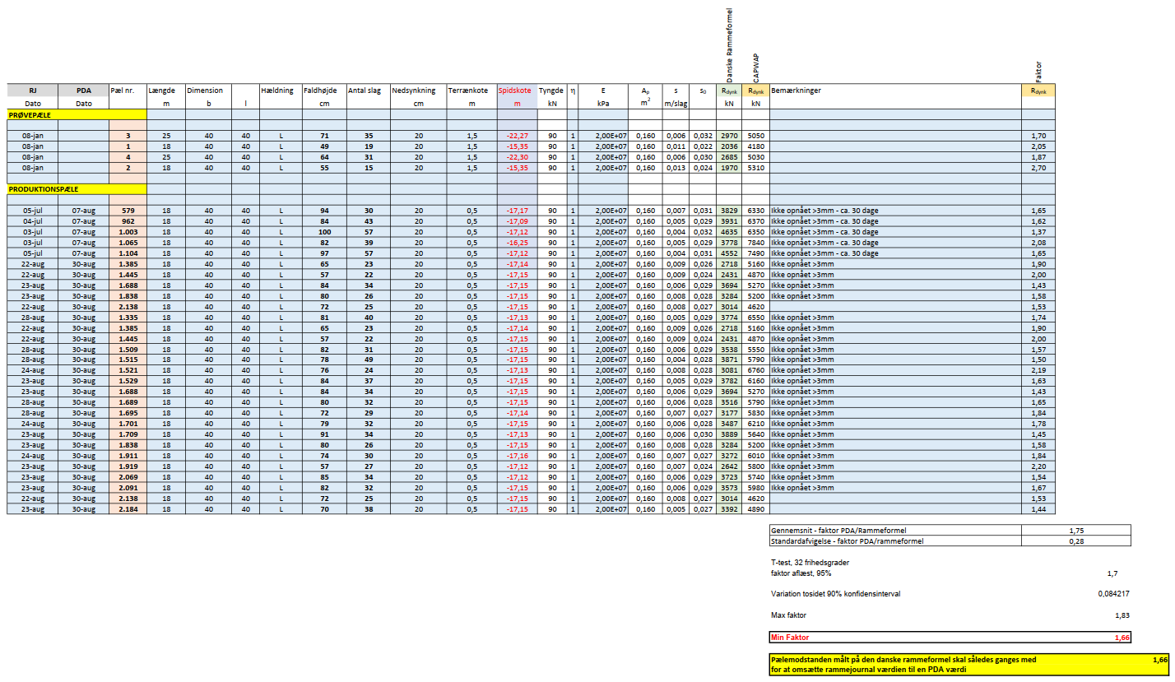
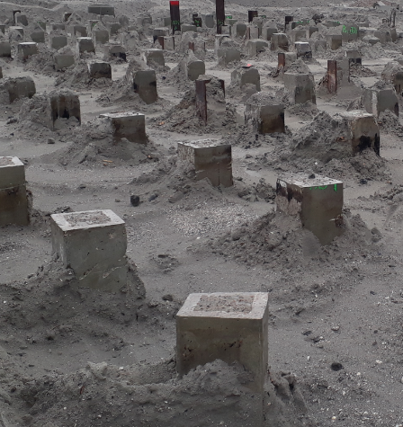
PDA faktorens udvikling under produktionsramningen
(forhold mellem PDA bæreevne og bæreevne bestemt ved Den Danske Rammeformel)
33 PDA test på betonpæle med RK under kote -15 m, PDA faktor 1,66 og under 25 mm opraming. Startede med PDA faktor 1,86 ud fra testpæle.
9 PDA test på stålpæle med RK under kote -15 m , PDA faktor 1,61. Startede med PDA faktor 1,75 ud fra testpæle.

Slide 14
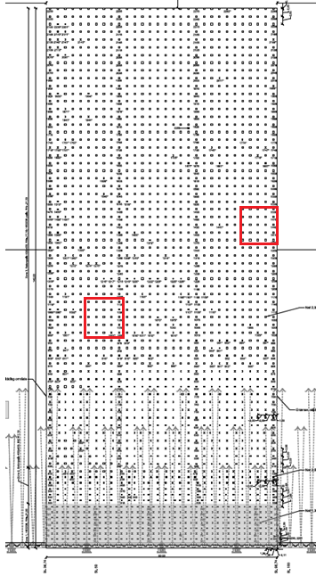
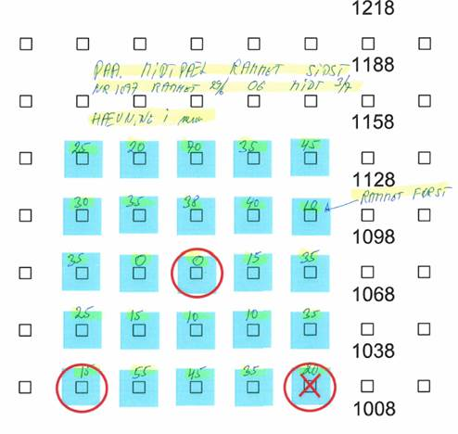
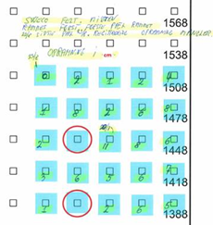
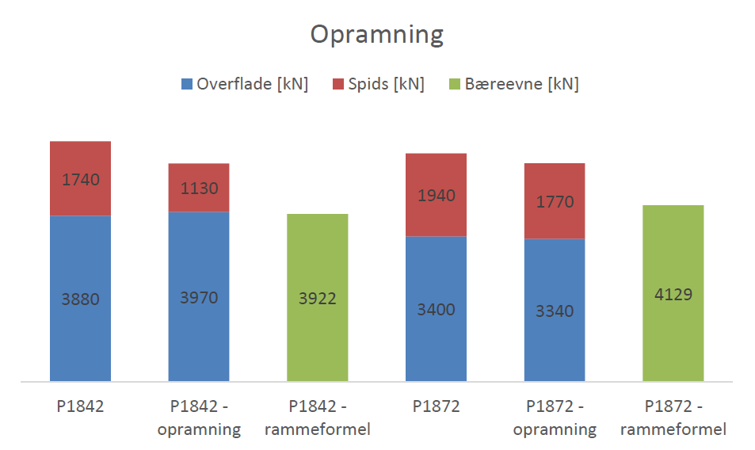
Opramning - testfelter
Midtpæl rammet sidst
Midtpæl rammet først
Udført 11 PDA målinger på oprammede pæle med opramning over 25 mm, RK under -15 m, PDA faktor 1,46
Pæle hvor RK højere end kote -15 m og opramning over 25 mm endte i PDA faktor 1,24

Slide 15
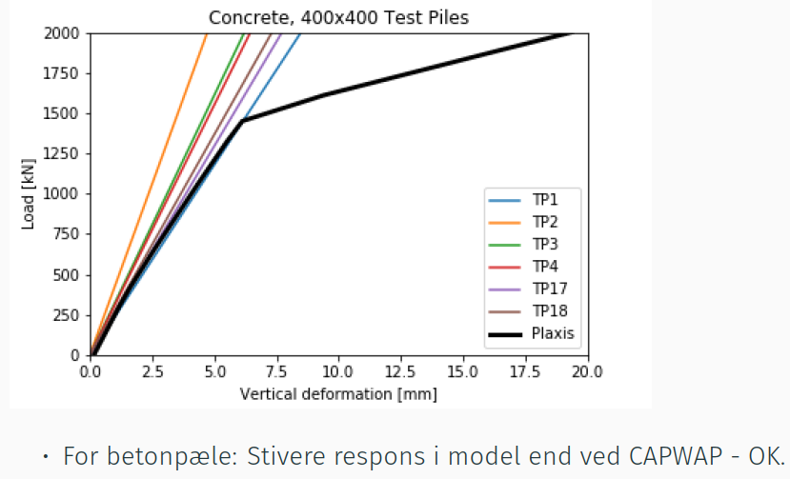
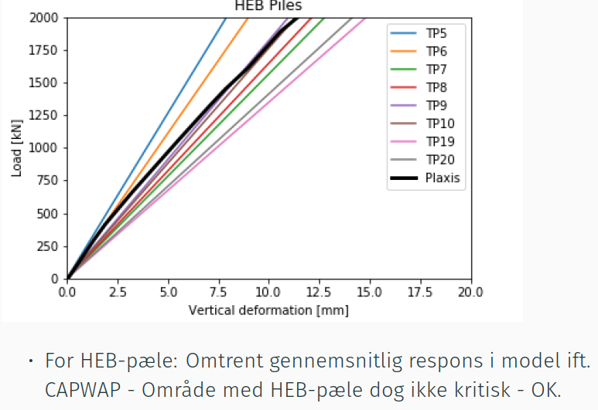
Hvordan passer Plaxis-pælestivheder i sammenligning med resultaterne fra CAPWAP målingerne ?

Slide 16
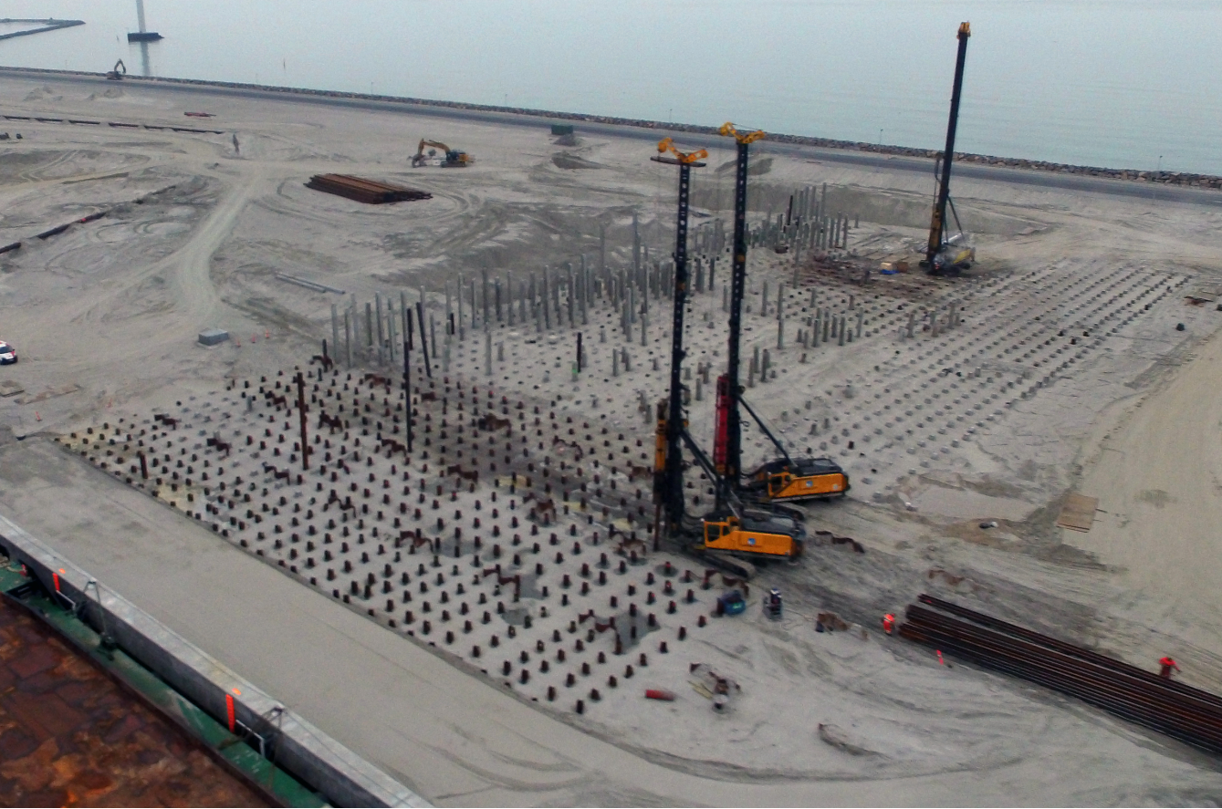
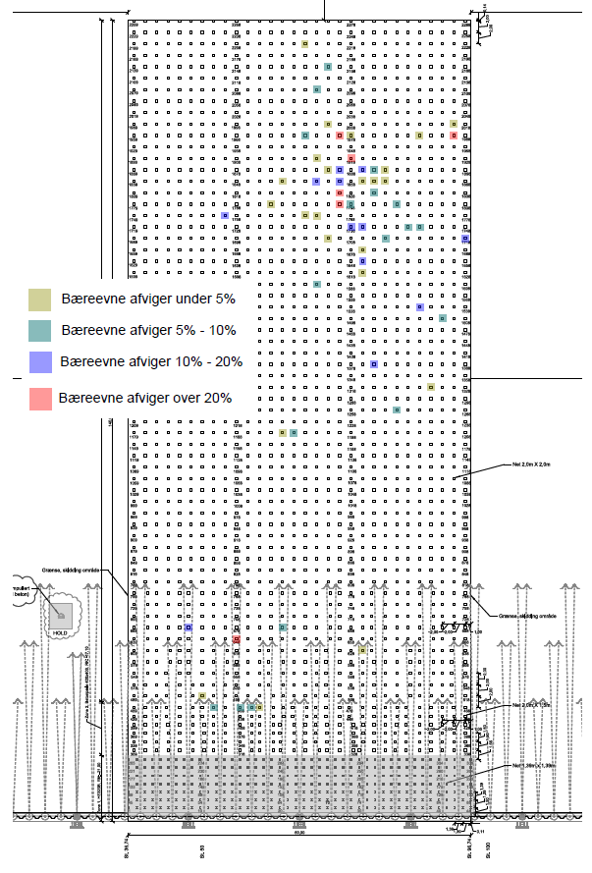
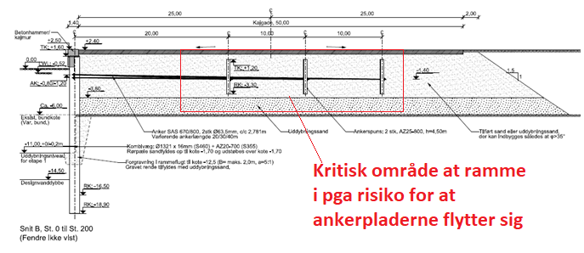
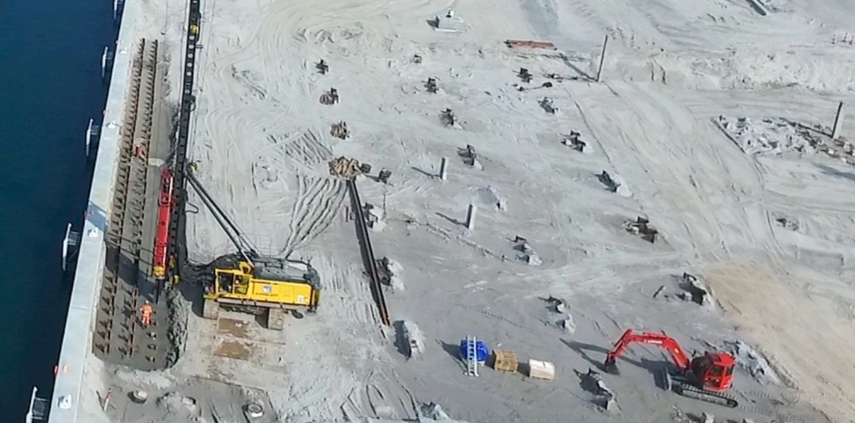
Hvordan gik det så med rammearbejdet ?
Områder med de markerede pæle er efterfølgende blevet vurderet med suppl. 3D Plaxis beregninger. Dette er også gjort for pæle som ikke har kunnet rammes til foreskreven dybde.

Slide 17
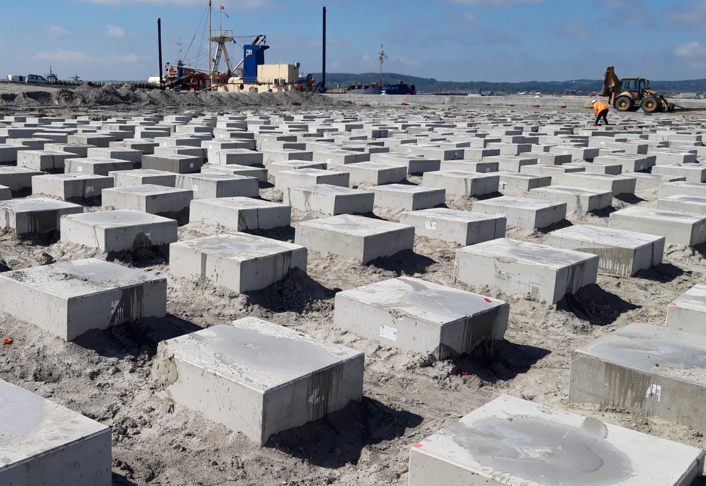
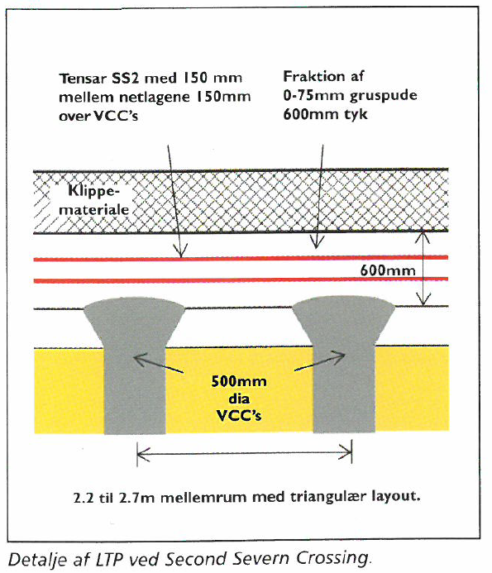
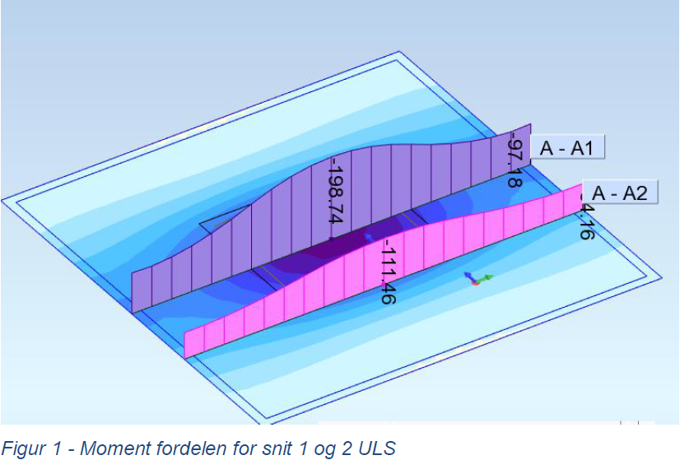
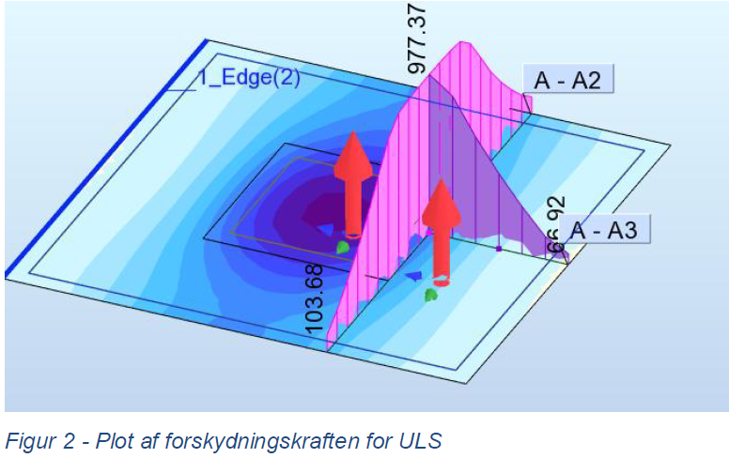
Pile caps og afslutning over pile caps
Der placeres 2 lag geonet hen over de udlagte pile caps som en ekstra foranstaltning til udjævning af sætningerne
Dimension 1,0*1,0*0,4 m

Slide 18

Tak for opmærksomheden
Tak for opmærksomheden ☺

